Slide 1
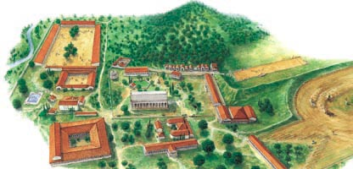
Zgodovina olimpijskih iger

Slide 2
Danes je splošno znano, da se olimpijske igre imenujejo po kraju Olimpija, ki leži na zahodni strani grškega polotoka Peloponeza.
Pogosto tudi slišimo, da jih je po zgledu antičnih iger na sodobnih načelih postavil francoski baron Pierre de Coubertin.
Le malo ljudi pa si predstavlja, kakšne so bile prve olimpijske igre in koliko se današnje največje športno tekmovanje na svetu razlikuje od tekem izpred 2500 let.

Slide 3
…Prvi dogodek je bila častna prisega tekmovalcev pred Zevsovim oltarjem.
Vsi udeleženci so se morali zaobljubiti, da do zmage ne bodo prišli z zvijačo.
Kazni za kršitelje so bile strahovite – bičanje in visoka denarna odškodnina, ki jo je utrpela tudi država, iz katere je bil tekmovalec.

Slide 4
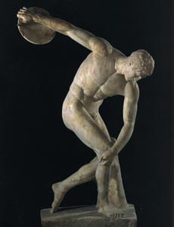
Rimska kopija znamenitega metalca diska, kot ga je izklesal grški kipar Miron

Slide 5
Zaobljubi je sledil nastop trobentačev in glasnikov, nato pa deške tekme v teku, rokoborbi in boksu.
Zelo pomembno je, da antične igre niso bile povezane le s telesno, temveč tudi z duhovno dejavnostjo, saj je bil večer posvečen govorom znamenitih filozofov in recitalom pesnikov…

Slide 6
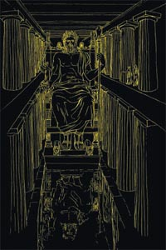
Skica veličastnega Zevsovega kipa

Slide 7
Dopoldne drugega dne je minilo v številnih dirkah s konji in vozovi.
Zamisel o tekmah z mulami in kobilami so že petdeset let po njihovi uvedbi stari Grki črtali s seznama olimpijskih disciplin.

Slide 8
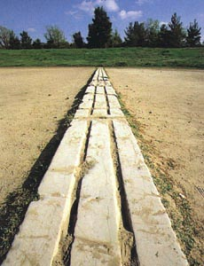
Ena redkih znamenitosti, ki se je v Olimpiji ohranila do danes, so startni bloki na stadionu v Olimpiji.

Slide 9
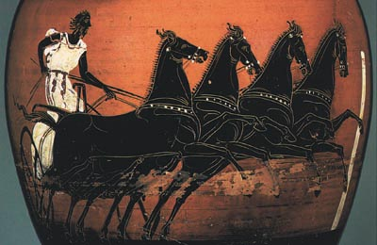
Tekmovanje s četverovprego je bilo najbolj tradicionalna tekma s konji. Na antični vazi je upodobljen voznik v tradicionalnem belem oblačilu.

Slide 10
Popoldne je bil na sporedu eden od vrhuncev iger: pentatlon oziroma peteroboj, ki je obsegal metanje diska, kopja, skakanje v daljino, tek in rokoborbo.
Tretji dan iger se je začel z veličastnim žrtvovanjem stotih volov, ki so jih bogu Zevsu podarili prebivalci Elide.
Po tekih na kratko, dvojno in dolgo progo se je večer končal z javnim banketom, na katerem so udeleženci jedli meso žrtvovane živine.

Slide 11
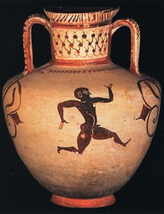
Amfora iz vzhodne Grčije (550-525 pr. n. št.), na kateri je izvrstno upodobljeno gibanje tekača.

Slide 12
Zadnji dan so bili na sporedu rokoborba, boks in pankratij, tekmovanja pa so se sklenila s tekom v bojni opravi.
Peti dan je bil posvečen le še procesiji zmagovalcev do Zevsovega templja ter kronanju z oljčnimi venci.
Najstarejša in tudi najbolj čaščena olimpijska panoga je bil tek na kratko, 192,28 metra dolgo progo. Po njenem zmagovalcu so Grki v svojem koledarju pozneje poimenovali celotno olimpijado. V štirinajsti olimpijadi so uvedli dvojni tek (díaulos), ki je obsegal dvojno dolžino steze, takoj zatem, v petnajsti olimpijadi (leta 720 pr. n. št.) pa še dolgi tek (dólichos), ki približno ustreza današnjemu teku na 5000 metrov.

Slide 13
Obstajali so tekmovalci, kakor Pólites, ki so osvojili vse tri discipline hkrati, kar je bil izjemen dosežek, če vemo, da so se potekale v istem popoldnevu.
Leonídas z Rodosa, najodličnejši tekač vseh časov, pa je med letoma 164 in 152 pr. n. št. osvojil zmago v vseh treh disciplinah kar na štirih olimpijadah zapored.
Maraton ni v antiki nikoli spadal med olimpijske discipline.
Ime je dobil v spomin na tekača, ki naj bi po zmagi Atencev nad Perzijci na Maratonskem polju v Atene tekel sporočit veselo novico.

Slide 14
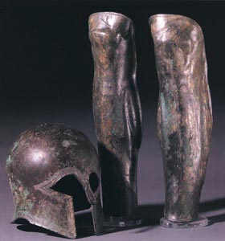
Oprava za tek z orožjem, ki tehta kar nekaj kilogramov

Slide 15
Med starejše olimpijske panoge so spadali še peteroboj, rokoborba in boks.
Leta 648 pr. n. št. se jim je pridružil pankratij, kar dobesedno pomeni “skupno borjenje”, saj je šlo za povezavo rokoborbe z metanjem.

Slide 16
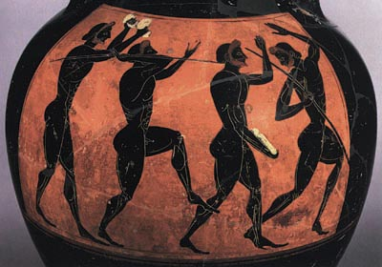
Na vazi so nazorno prikazani štirje tekmovalci v peteroboju. Prvi z leve strani nosi v rokah uteži za skok v daljino, drugi se pripravlja, da bo zdaj zdaj zalučal kopje, tretji v desnici drži disk, medtem ko se četrti tekmovalec še sproščeno pozdravlja z njim

Slide 17
…Med mlajšimi tekmovalnimi disciplinami pa je bil tudi tek v orožju, ki se je na olimpijskih igrah prvič pojavil leta 520 pr. n. št., torej na 65. olimpijadi.
Tekmovalci so poleg golenčnikov in šlemov nosili tudi ščite, ki so jih dobili v Olimpiji, zato da so vsi tekači nastopili v približno enako težki opravi.
Nekatere olimpijske igre so se začele s tako imenovanim lampadedromía, tekom šest- do desetčlanskih ekip z baklami.
Zmagovalci so bili tisti, ki jim je uspelo na cilj priteči s prižganim ognjem.
Njim je pripadla čast, da so ob žrtvovanju živine prižgali ogenj na Zevsovem oltarju.
S spominom na ta dogodek se začenjajo tudi moderne olimpijske igre…

Slide 18
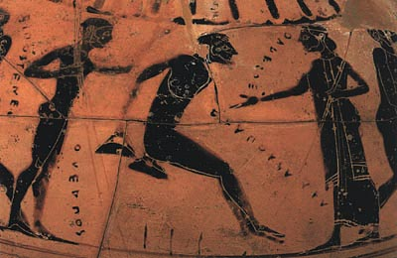
Na starejši amfori (ok. 575 p. n. št.) se je ohranil dragocen prizor skoka v daljino.

Slide 19
Poznali so dva tipa borbe – stoječo, pri kateri je moral zmagovalec nasprotnika trikrat vreči na tla, in talno rokoborbo, kjer je poraz z dvignjenim kazalcem oznanil eden od tekmovalcev.
Oba tipa borbe sta bila dovoljena edino v pankratiju, izredno napornem in divjem boju, kot ga opisuje Filóstrat iz 2. stoletja n. št. v svojem spisu O gimnastiki: “Tekmovalci v pankratiju ... morajo uporabljati mete nazaj, ki za rokoborce niso varni
... Vešči morajo biti različnih metod davljenja; nasprotnika vržejo na tla za gleženj, zvijejo mu roko, medtem ko ga brcajo in skačejo nanj, edino grizenje in drezanje s prsti v oči in druge mehke dele sta izvzeti.

Slide 20
” Sóstratos je bil, na primer, znan po tem, da je nasprotnikom najprej polomil prste, Teágen s Tasosa, eden najslavnejših borcev v pankratiju, pa je bil tako močan, da je že pri devetih letih s trga odnesel bronasti kip.
Največji rokoborec vseh časov je bil Mílon iz Krotona v južni Italiji, ki je v Olimpiji zmagal kar petkrat in poleg tega osvojil še petindvajset zmag po vsej Grčiji.
Ko ga je na šesti olimpijadi, starega okrog štirideset let, premagal neki mladec, ga množica ni pozabila.
Kljub porazu ga je dvignila na rame in ponesla naokrog.

Slide 21
O pravilih v boksu lahko sklepamo le iz antičnih zapiskov in upodobitev na keramiki.
Zdi se, da je bilo vsakršno držanje tekmeca prepovedano, a boksar je lahko udaril sotekmovalca tudi, ko je že ležal na tleh.
Že v antiki so boksarji nosili rokavice, narejene iz debele volovske kože.
Sestavljali so jih dolgi jermeni, ki so se prevezovali okrog členkov in zapestij.
Najslavnejši boksar med vsemi je bil Diagora z Rodosa, znan pod vzdevkom “pravični boksar”.

Slide 22
Po svojih uspehih je leta 448 pr. n. št. v Olimpiji doživel, da sta zmagovita venca prejela tudi njegova sinova, eden v pankratiju, drugi v boksu.
Dvignila sta ga na rame, mu predala venca na glavo in eden od gledalcev je, poln občudovanja, vzkliknil: “Umri zdaj, Diagora.
Nič več ti ni ostalo, razen tega, da si povzdignjen na Olimp.”
In res, nekdaj veliki zmagovalec, zdaj pa presrečni oče naj bi se v tem trenutku dejansko zgrudil in umrl.

Slide 23
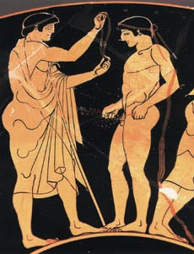
Športnik z zmagoslavnimi znamenji – oljčno vejico in volnenim trakom okrog glave - prejema častni venec.

Slide 24
Zmaga v Olimpiji je bila za atlete največji športni dosežek.
Nagrada je bila sicer simbolna, prejeli so le venec, narejen iz vej svetega oljčnega drevesa.
…Po nekaterih trditvah so olimpijske igre zamrle po letu 393 n. št., ko je rimski cesar Teodozij I.prepovedal vse poganske kulte.
Po drugih razlagah njihov zaton sovpada s požarom, ki je v letu 426 prizadel Zevsovo svetišče v Olimpiji.
Vdori številnih ljudstev so razdejali sveti gaj, potres in povodenj sta jim pomagala, da je znameniti kraj povsem izginil z zemljevida sveta.

